Slide 1

我的知识库答辩
小组成员:
组长:高正伟
组员:刘芷含,王子宾,倪铖超,潘振锋

Slide 2
目录
一. 需求分析
二. 系统设计
三. 实现效果
四. 小组分工
五. 项目展示
六. 结语

Slide 3
一.需求分析

Slide 4
1.问题描述 :
日常的学习或软件开发时，将有很多相关的知识点或技能点是我们不知道的，需要花时间去查找资料再进行整理。很多时候都是记录在纸上或电脑中的记事本中，时间一长，曾经整理的内容可能会有所遗忘或丢失。互联网时代，采取网络存储的方式将整理的知识点与知识点相关内容进行有效的管理。

Slide 5
2.项目目标 :
本项目适用于PC端和移动端两部分，用户可以采取对自己知识点通过分门别类的方式进行具体内容的记录；可以分享自己积累的知识；可以搜集其他人分享的知识充实自己的知识库。

Slide 6
3.功能需求 :
1.登录
2.热门知识点功能
3.搜索功能
4.知识点功能
5.分享功能
6.收藏功能

Slide 7
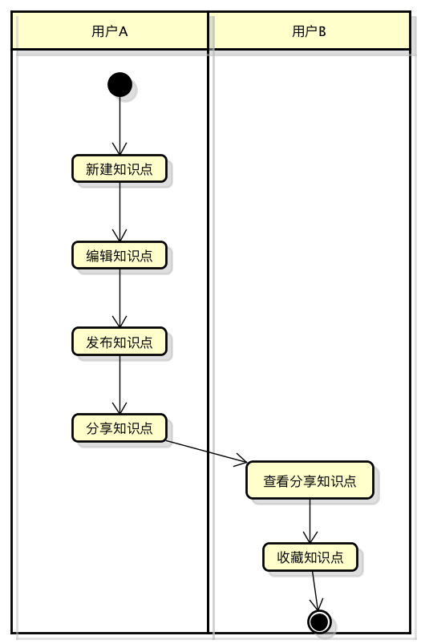
4.业务流程图:

Slide 8
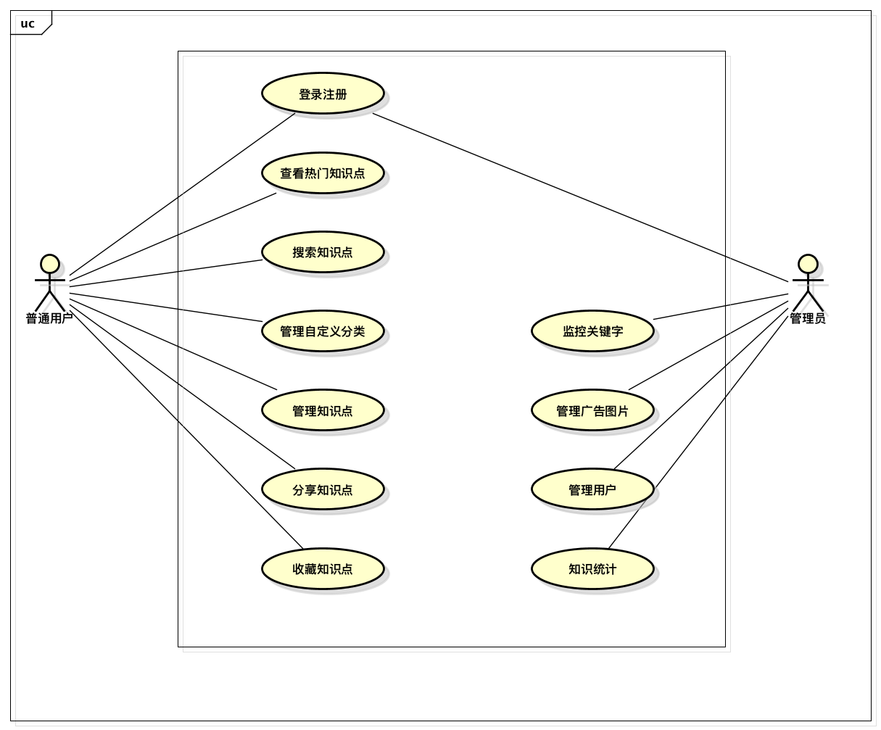
5.用例图 :

Slide 9
二.系统分析

Slide 10
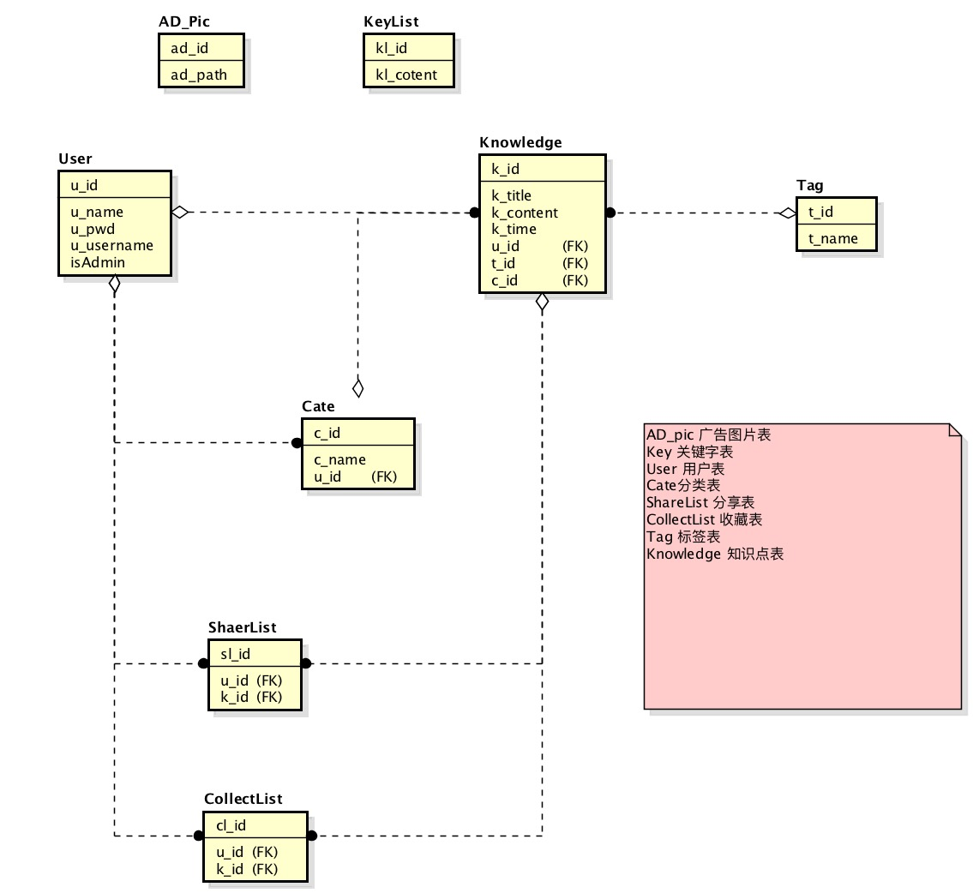
1.数据库表设计

Slide 11
1.数据库表设计

Slide 12
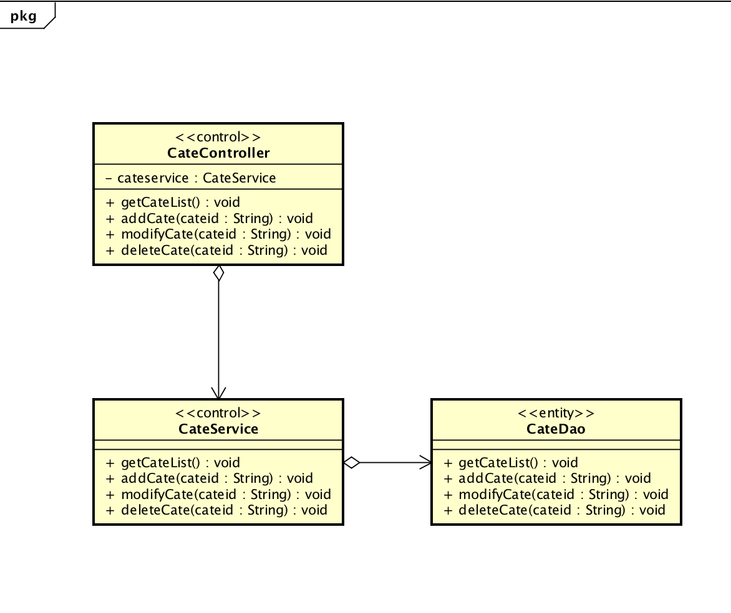
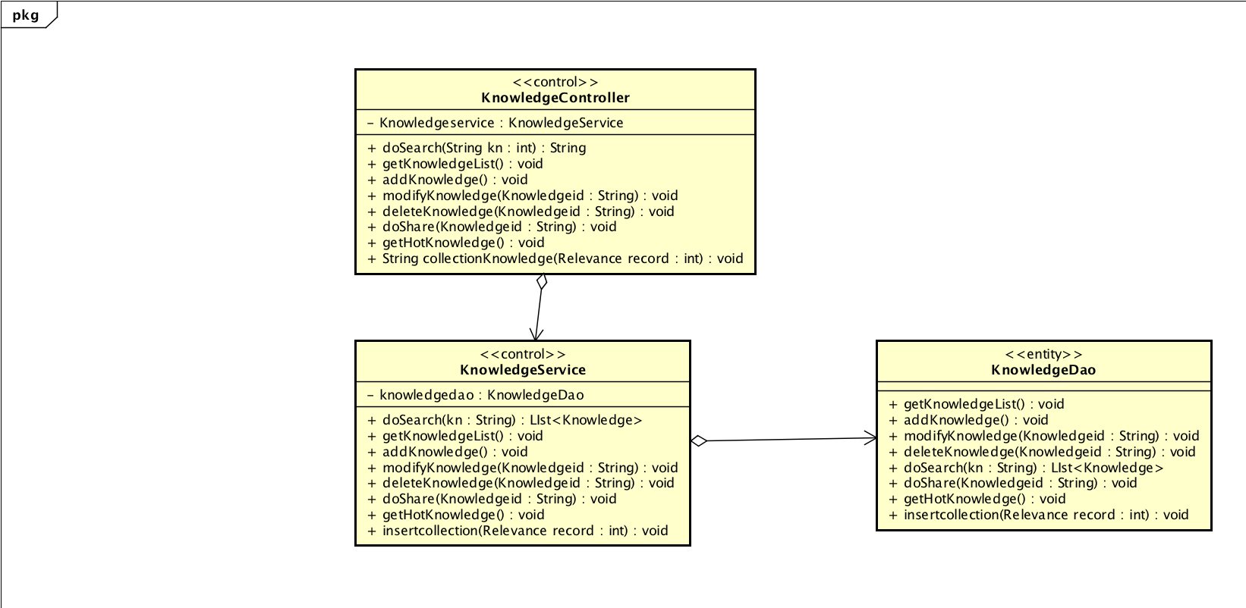
2.类图设计
分类类图
知识点类图

Slide 13
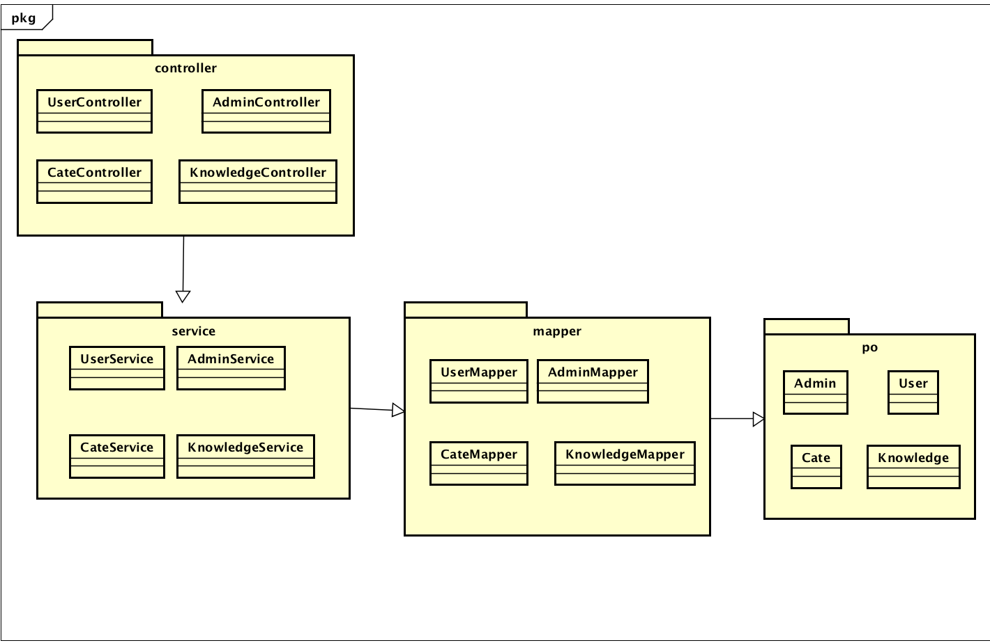
3.包图设计

Slide 14
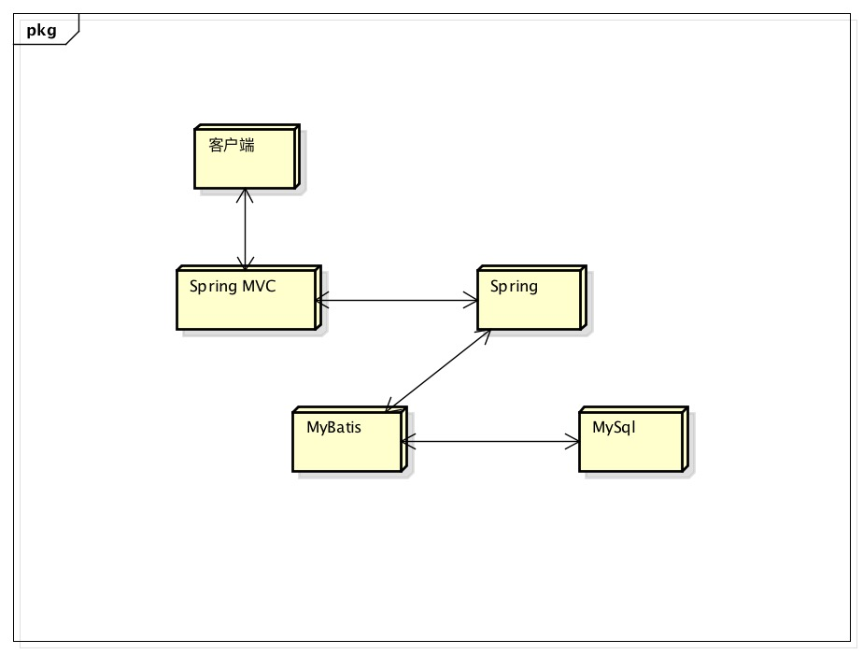
4.体系系统设计

Slide 15
5.技术选型
1.后台采用Spring+SpringMvc+Mybatis
2.客户端前端采用Dva+antd+React+Mock
3.管理端前端采用html+css+bootstrap+jsp
3.移动端采用原生安卓

Slide 16
三.实现效果图

Slide 17
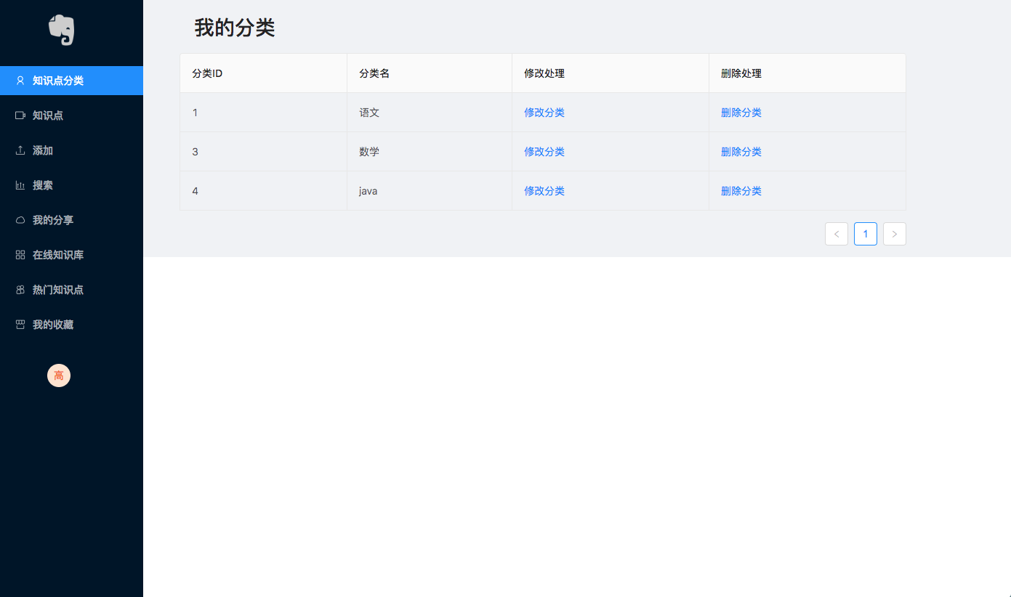
1.客户端(知识点分类) :

Slide 18
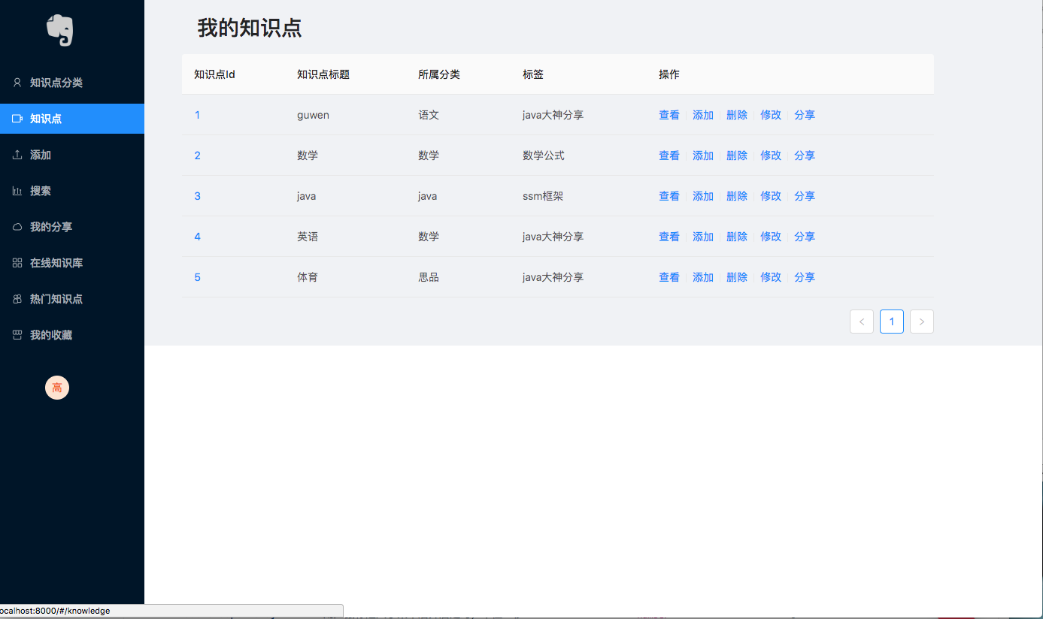
2.客户端(我的知识点) :

Slide 19
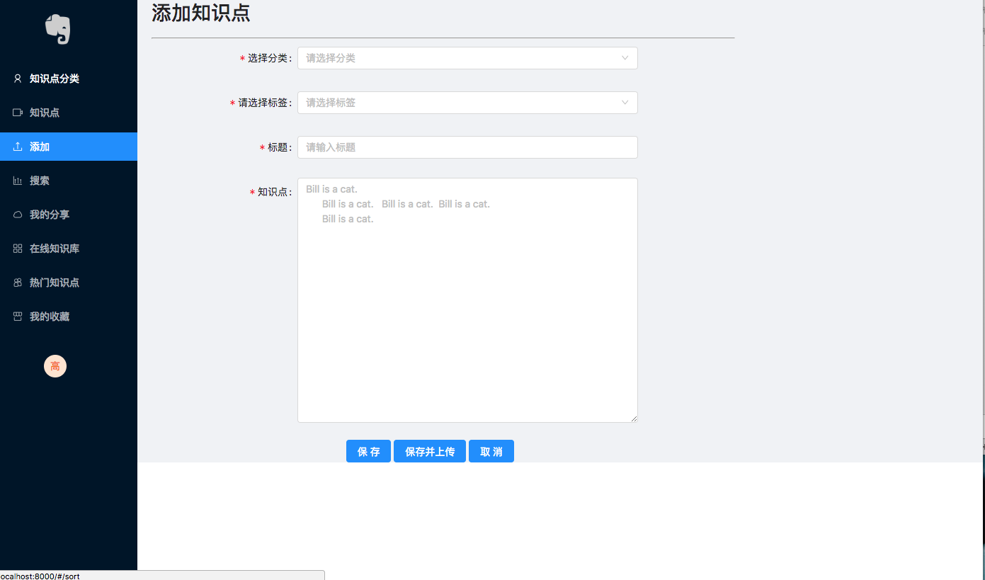
3.客户端(添加知识点) :

Slide 20
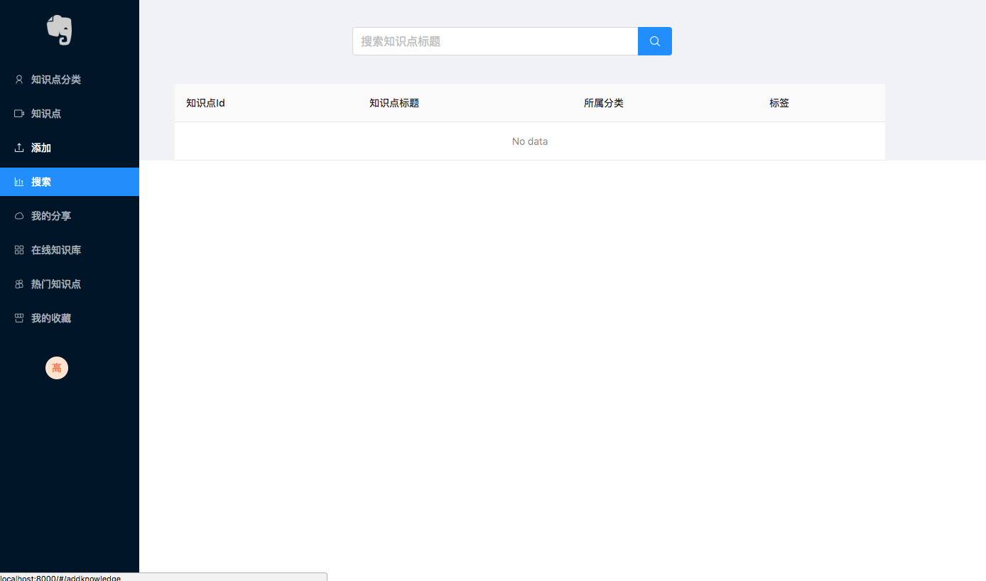
4.客户端 (搜索):

Slide 21
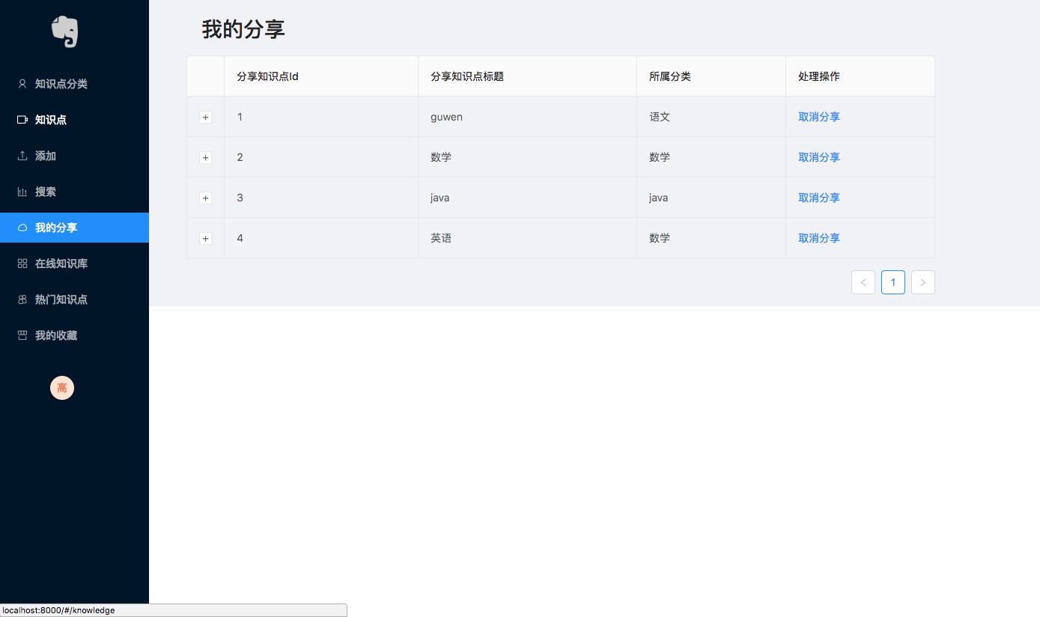
5.客户端(我的分享) :

Slide 22
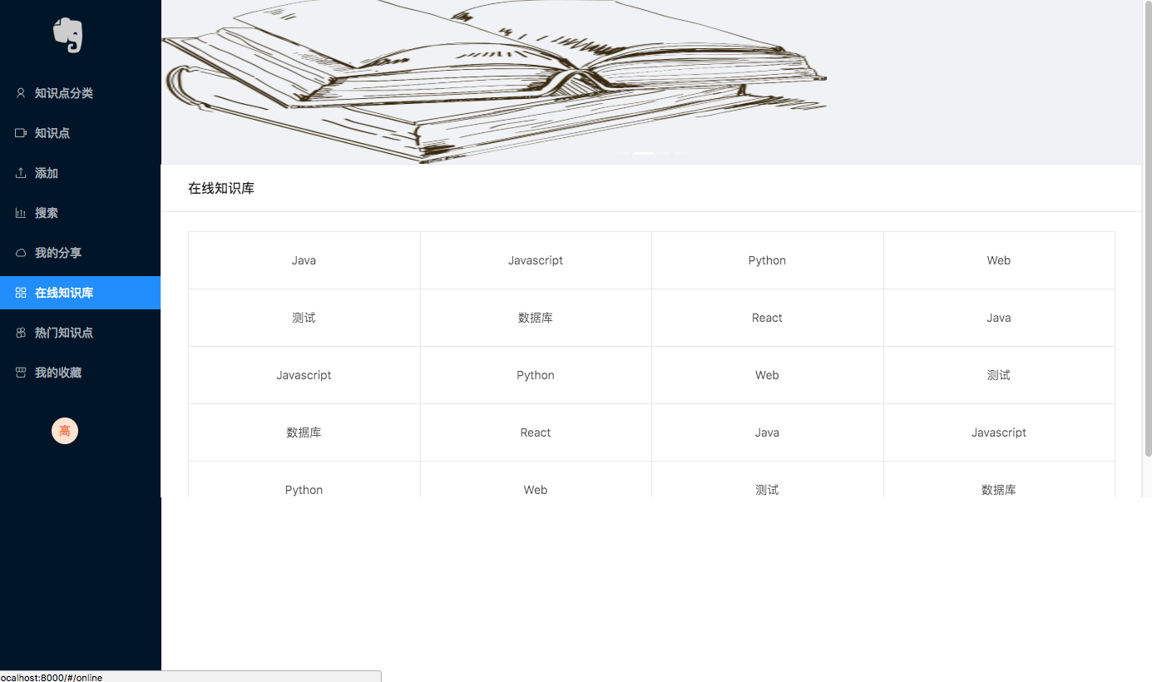
6.客户端(在线知识库) :

Slide 23
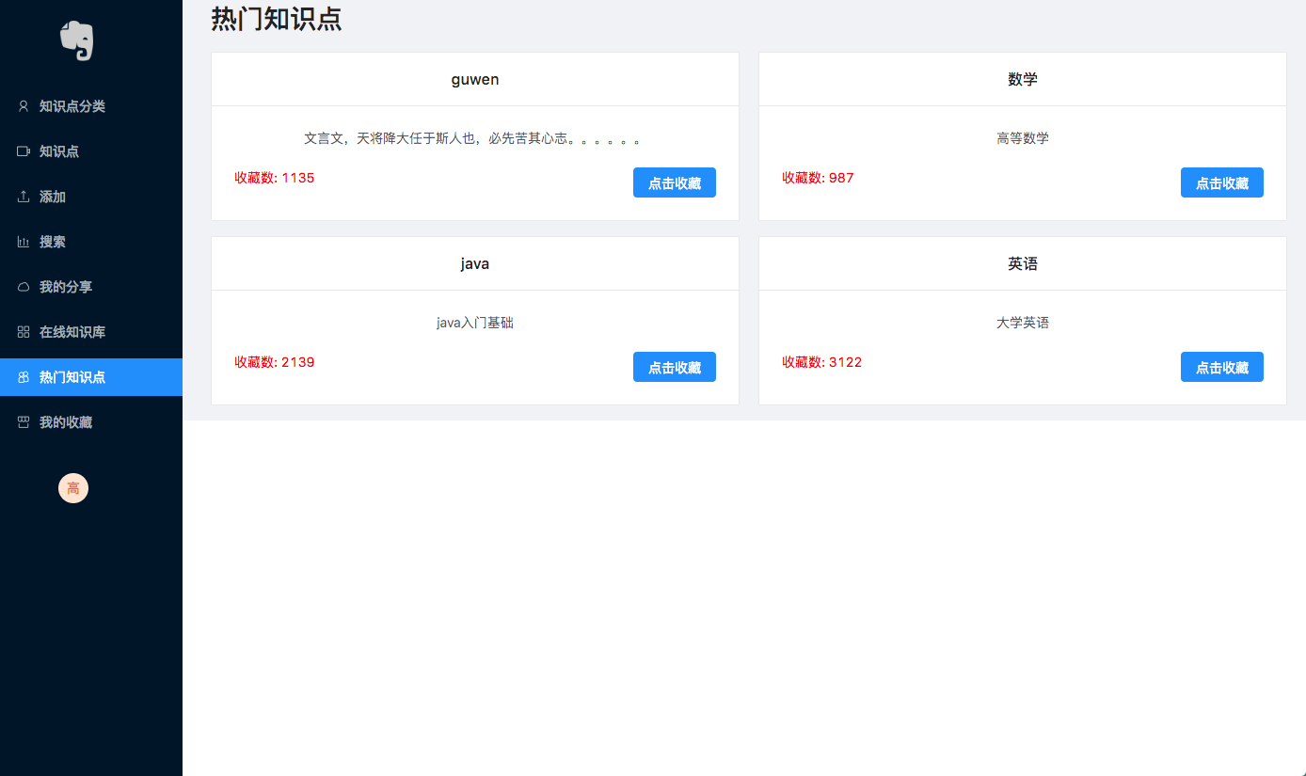
7.客户端 (热门知识点):

Slide 24
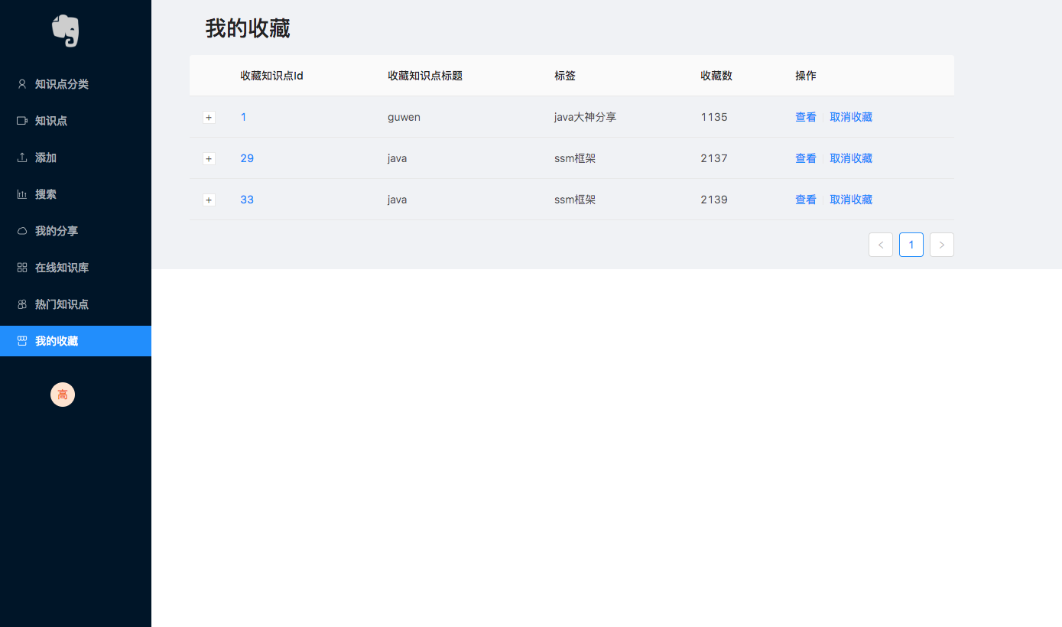
8.客户端 (我的收藏):

Slide 25
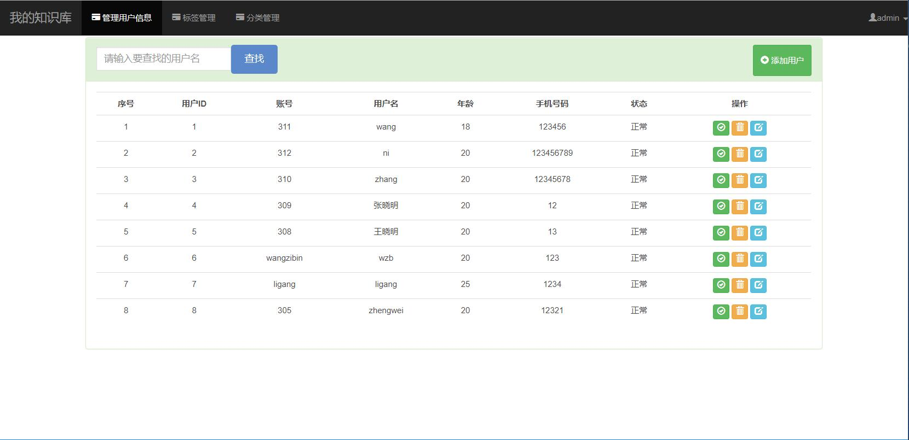
1.管理端(管理用户) :

Slide 26
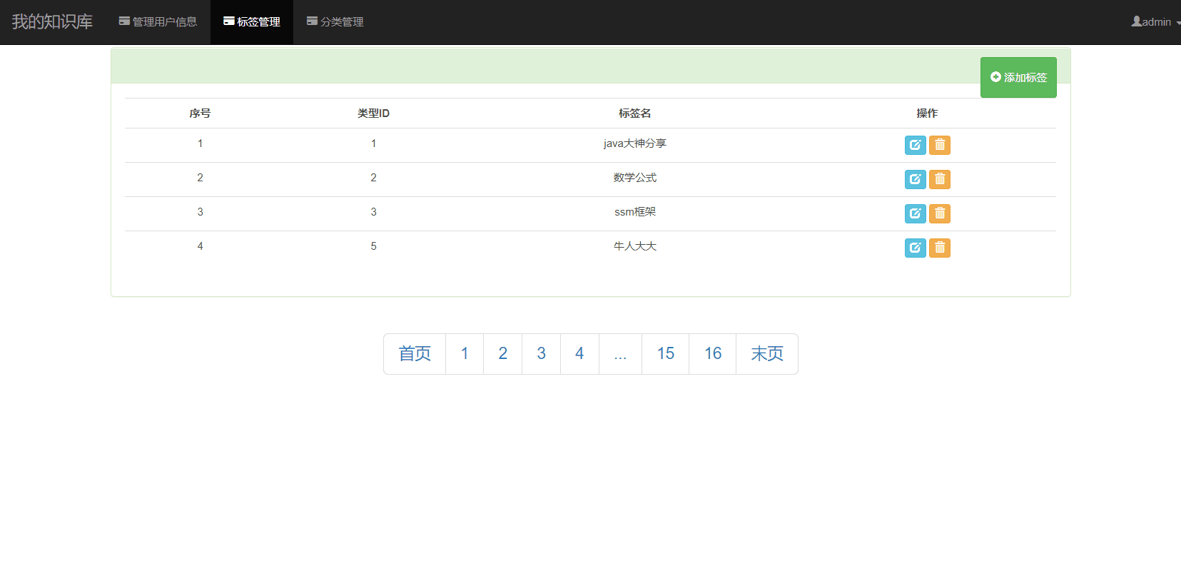
1.管理端(管理标签) :

Slide 27
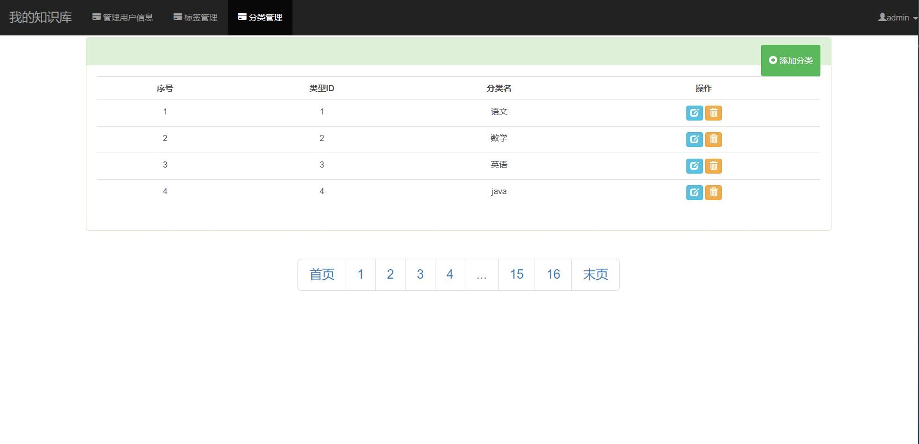
1.管理端(管理分类) :

Slide 28
四.小组分工

Slide 29
小组分工明细
高正伟:
需求分析,系统设计,客户端前端设计
王子宾:
数据库设计,接口文档设计,客户端后台设计
刘芷含:
需求文档,数据库字段,安卓端设计
倪铖超:
界面原型设计,后台用户,标签管理功能,测试文档
潘振锋:
需求文档，测试文档，APP前端页面，后台管理前端页面

Slide 30
五.项目演示

Slide 31
Thank you

